Slide 1
Кандидаты на премию Ученого Совета КрасГМУ им. Проф. В. Ф. Войно - Ясенецкого
Малаший Екатерина Александровна
Ординатор кафедры лор – болезней с курсом ПО , председатель Совета Обучающихся КрасГМУ им. проф. В.Ф. Войно-Ясенецкого

Slide 2
Кандидатуры, выдвинутые на конкурс
№ п/п | ФИО | Факультет | Курс | Средний балл за 2 последних сессии | Место в рейтинге обучающихся
1 | Кудрицкая Ксения Сергеевна | Лечебный | 5 | 5,0 | 11
2 | Шестаков Артем Сергеевич | Педиатрический | 3 | 5,0 | 158
3 | Дюжаков Сергей Кириллович | Лечебный | 5 | 5,0 | 241
4 | Замудряков Сергей Сергеевич | Лечебный | 4 | 5,0 | 114
5 | Волков Виктория Викторовна | Педиатрический | 4 | 5,0 | 14
6 | Прохорович Мария Борисовна | Лечебный | 6 | 5,0 | 93
7 | Микаиллы Гюльнар Тельман кызы | Лечебный | 6 | 5,0 | 12
8 | Локтионова Мария Михайловна | Лечебный | 6 | 5,0 | 5
9 | Ахмедова Эльмира Интизамовна | Педиатрический | 6 | 5,0 | 1
10 | Зоидов Фахриддину Файзуллочонович | Лечебный | 4 | 5,0 | Не участвует
11 | Бабаджанян Акоп Манасович | ФМО | 3 | 5,0 | 2
12 | Неверко Екатерина Александровна | ФМО | 3 | 5,0 | 109
13 | Кашицина Ксения Андреевна | Лечебный | 6 | 5,0 | 195

Slide 3
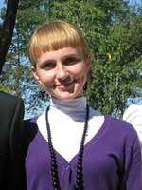
Локтионова Мария Михайловна 626 группа Лечебное дело
Балл зачетной книжки за последние две сессии – 5,0
Место в рейтинге - 5

Slide 4
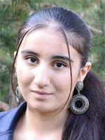
Микаиллы Гюльнар Тельман кызы 610 группа Лечебное дело
Балл зачетной книжки за последние две сессии – 5,0
Место в рейтинге - 12

Slide 5
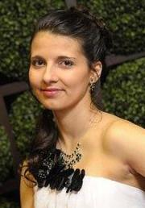
Ахмедова Эльмира Интизамовна 610 группа Педиатрия
Балл зачетной книжки за последние две сессии – 5,0
Место в рейтинге - 1

Slide 6
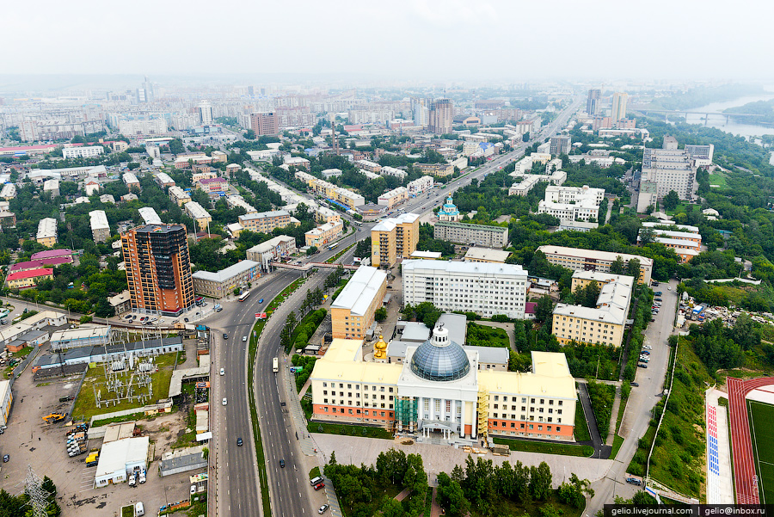
Благодарим за внимание!

